Slide 1
LED INNOVATIONS
ТЕХНИЧЕСКИЙ ПАСПОРТ
ОСВЕТИТЕЛЬНОГО ОБОРУДОВАНИЯ
model: LI-ML18-18
ledin.kz
LED INNOVATIONS
ledin.kz

Slide 2
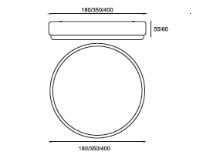
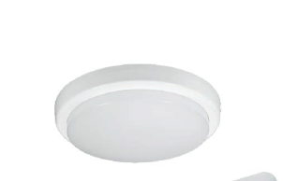
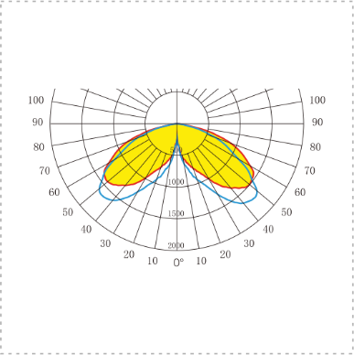
ТОО «LED INNOVATIONS»
г. Нур-Султан
Ул. Пушкина 55/3, оф.102
+7 7172 787 277
info@ledin.kz
Назначение и область применения: внутреннее освещение, административно-офисные
Технические параметры:
LI-ML18-18
18
1800
220
3000-5000
>85
-30 ⷪC +40 ⷪC
0.9
20/44/54
50
120 ⷪ
накладной
поликарбонат
350х55
Потребляемая мощность, Ватт
Световой поток, Люмен
Напряжение питания, Вольт
Цветовая температура, Кельвин
Индекс цветопередачи
Температура эксплуатации, °C
Коэффициент мощности
Степень защиты оболочки, IP
Частота сети, 50/60 ГЦ
Угол рассеивания
Монтажный тип
Материал корпуса
Габаритные размеры, мм

